Slide 1
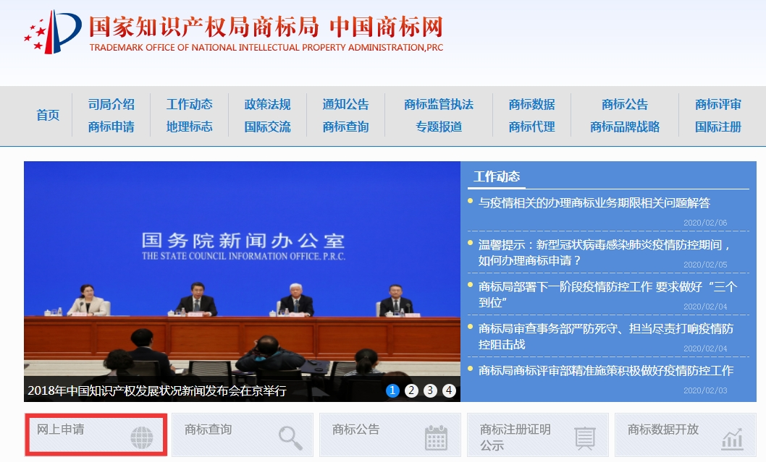
访问中国商标网（http://sbj.cnipa.gov.cn/），选择“网上申请”访问商标网上申请系统。

Slide 2
第一步：用户注册

Slide 3
商标申请人（企业法人/个人）用户注册流程
安装软证书驱动，绑定电脑
申请软证书，下载申请文件，谨记激活码
等待管理员审核，审核结果发送至注册邮箱
登录网上服务系统，输入激活码激活
用户登录邮箱，下载软证书
修改默认PIN码

Slide 4
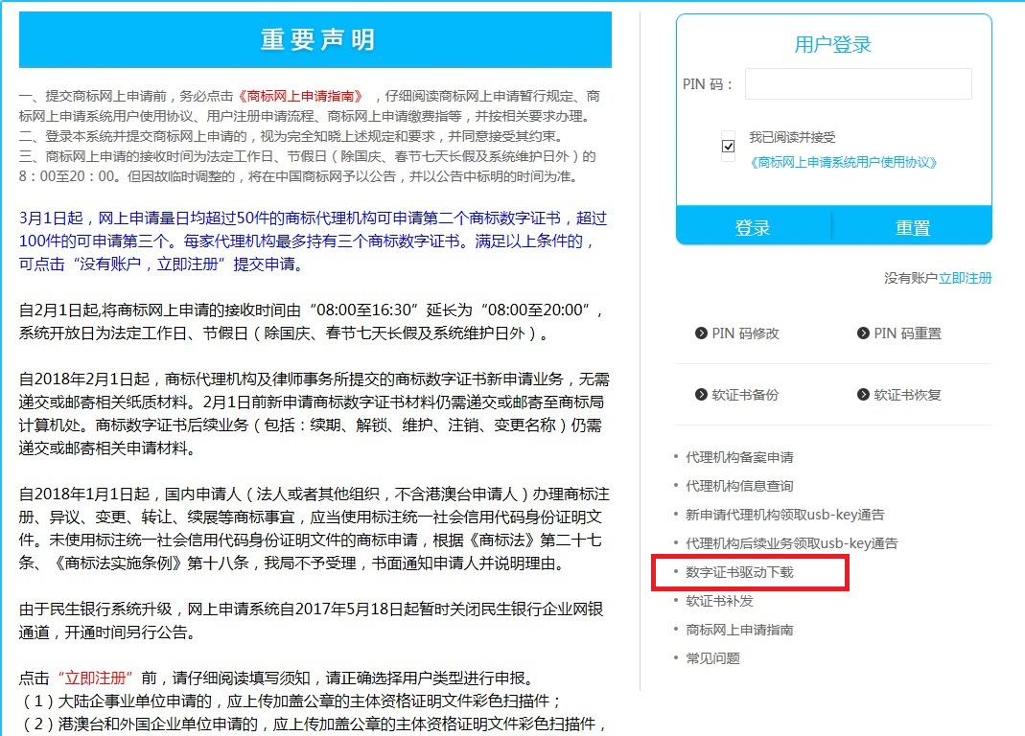
下载软证书驱动
数字证书驱动下载

Slide 5
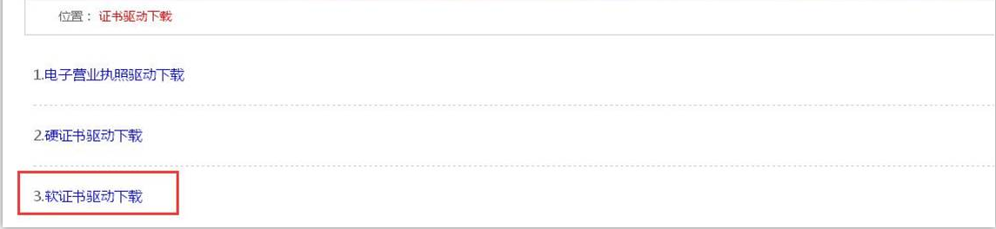
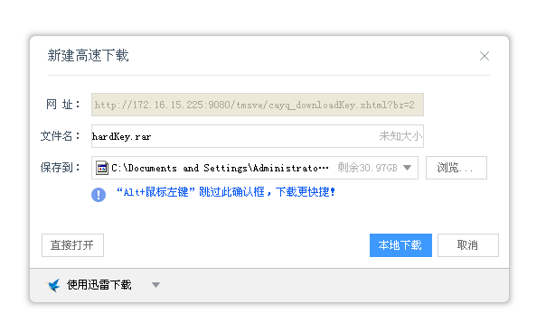

Slide 6
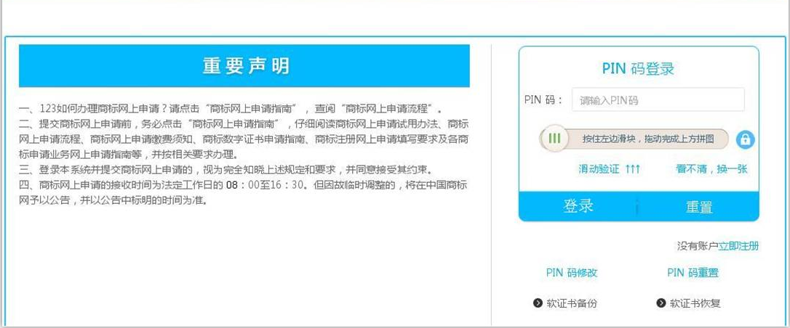
立即注册

Slide 7
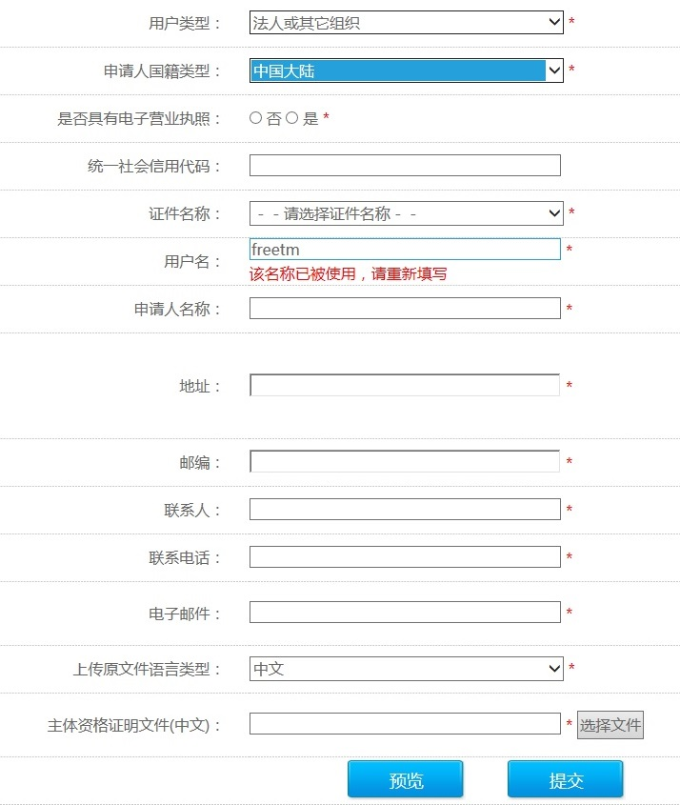
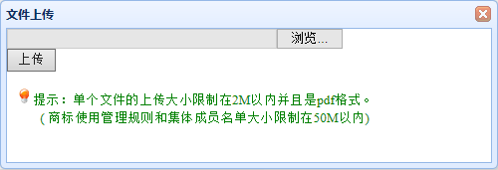
用户类型
申请人国籍类型
统一社会信用代码
证件名称
主体资格证明文件必须是.pdf格式，大小在2M以内。
用户名
申请人名称
地址
邮编
3.点击
2.点击
联系人
联系电话
电子邮件
上传原文件语言类型
1.点击
主体资格证明文件

Slide 8
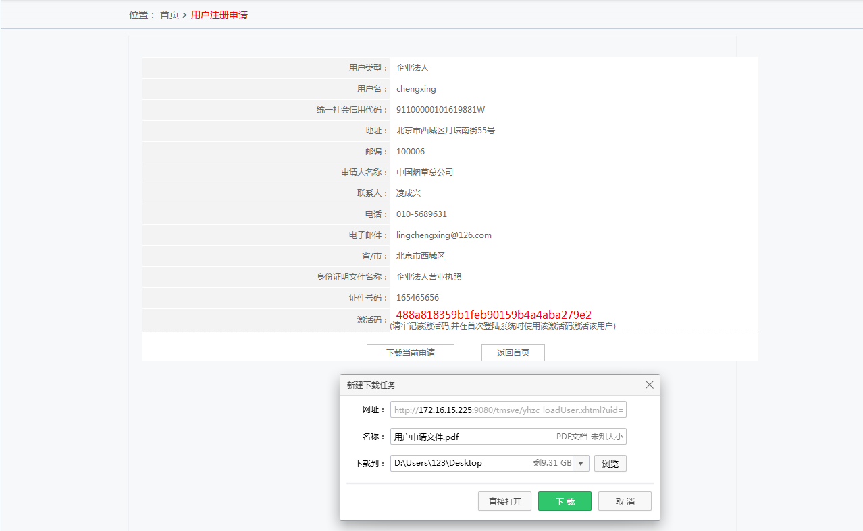
提交后点击“下载当前申请”并谨记激活码
激活码
下载当前申请

Slide 9
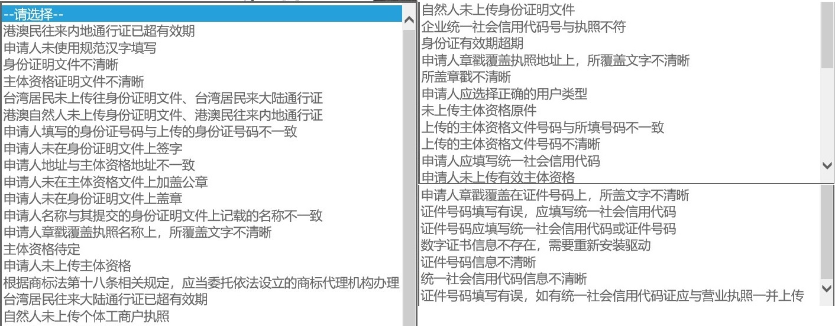
审核结果发送至注册邮箱，如未核准，用户登录邮箱可看到不予核准的理由。全部理由如下：

Slide 10
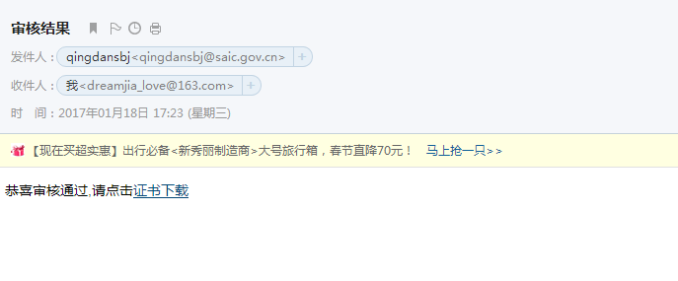
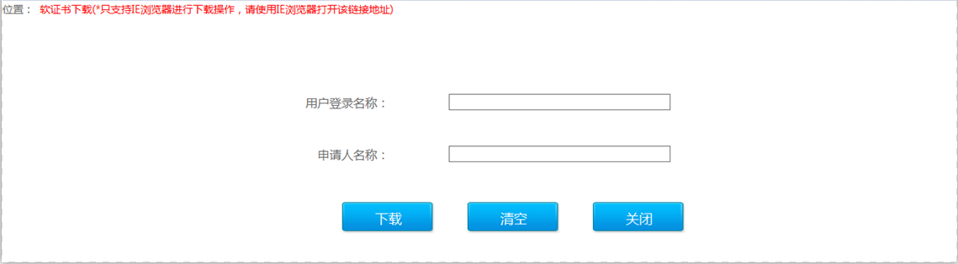
如核准，用户登录邮箱进行证书下载，输入用户名和申请人名称，点击“下载”。
用户登录名称
申请人名称

Slide 11
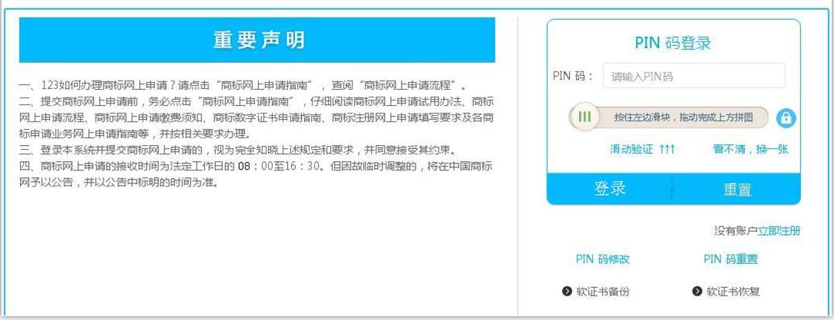
软证书下载完成后，进入首页进行PIN码修改。初始PIN码为12345678，必须修改，否则无法登录。
PIN码修改

Slide 12
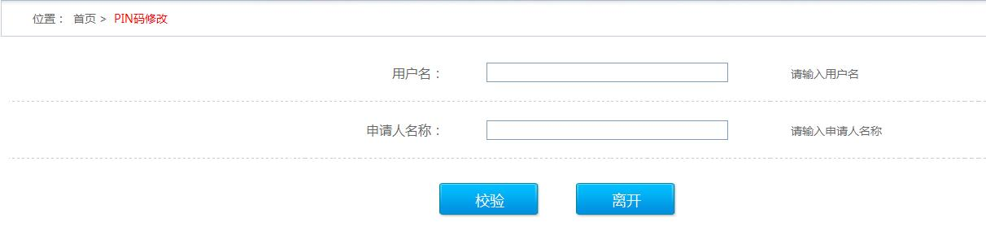
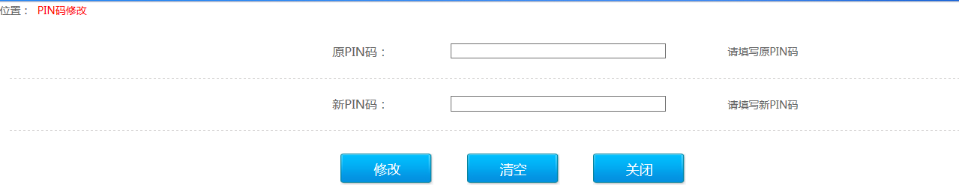
用户名
申请人名称
原PIN码
新PIN码

Slide 13
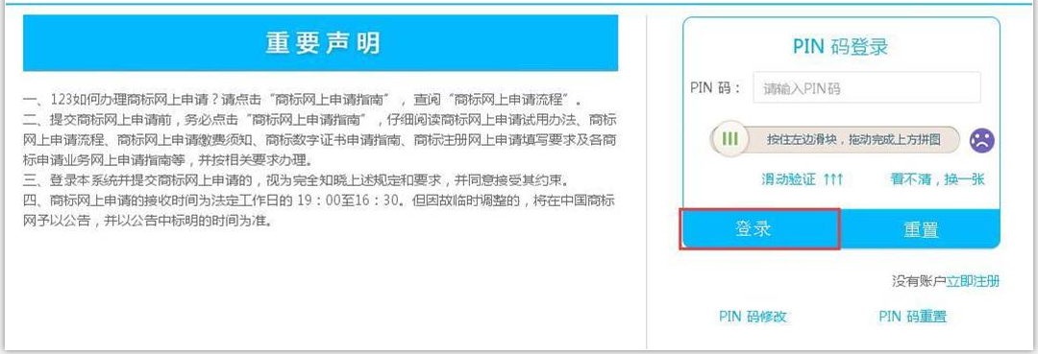
输入修改后的PIN码登录。首次登录需输入激活码，点击【激活】完成用户首次登录。

Slide 14
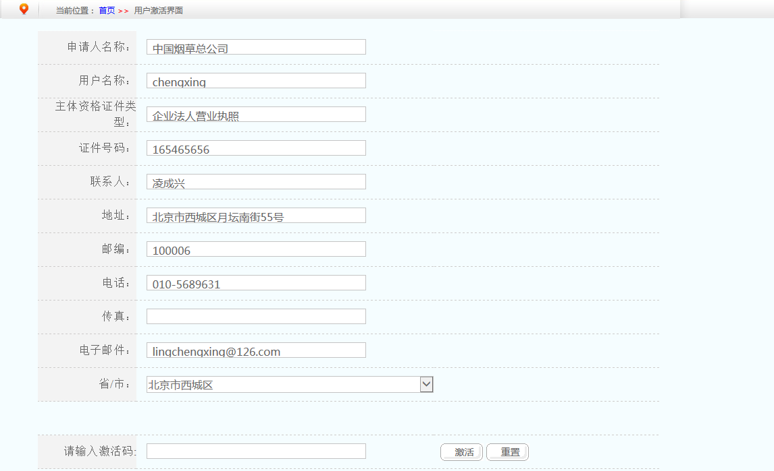
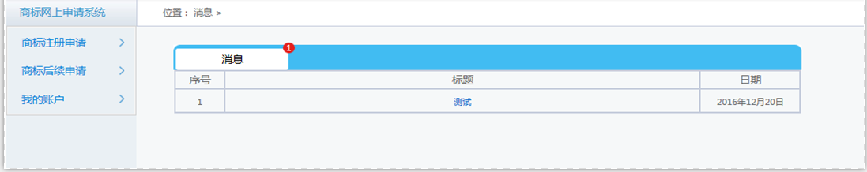
请输入激活码

Slide 15
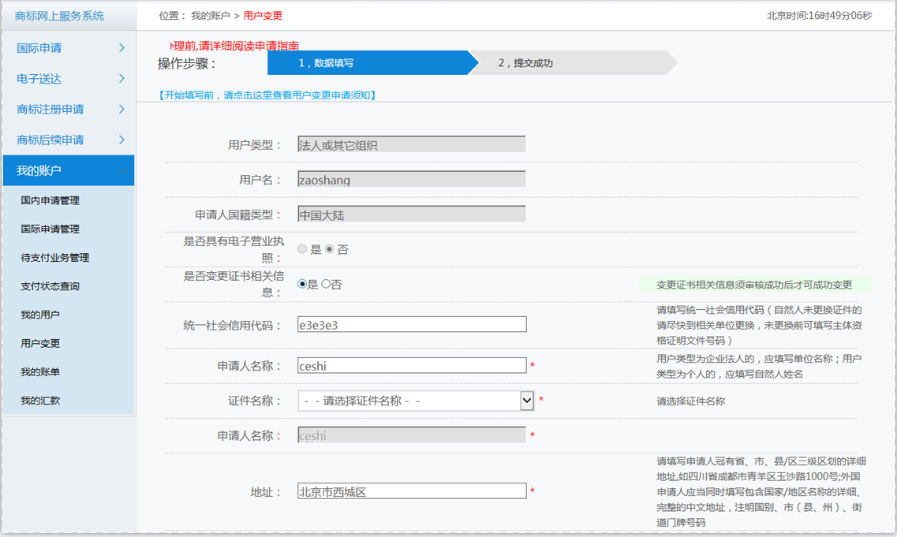
如商标申请人办理变更商标申请人名义/地址业务，需先登录商标网上申请系统- “我的账户”中办理用户变更，用户变更审核通过后即可在线提交变更商标申请人名义申请。
是否变更证书相关信息
申请人名称
证件名称

Slide 16
第二步：业务申请

Slide 17
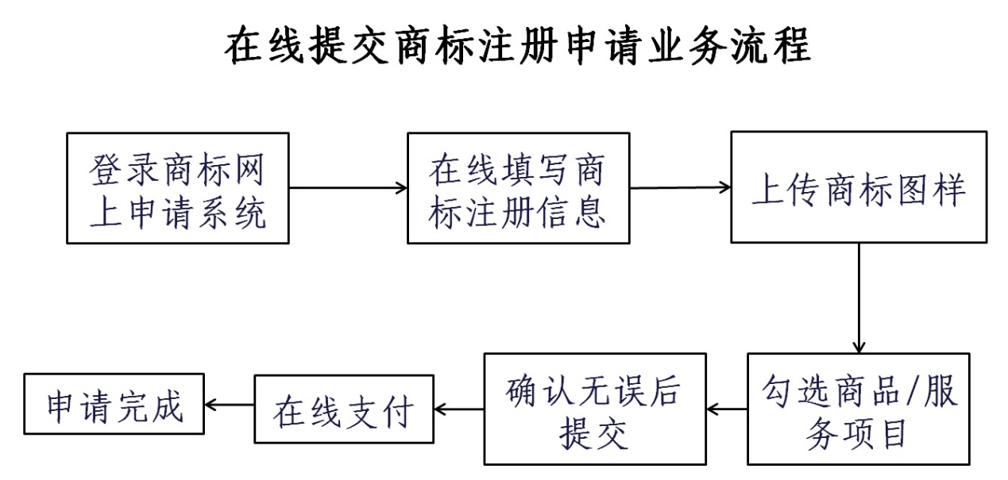

Slide 18
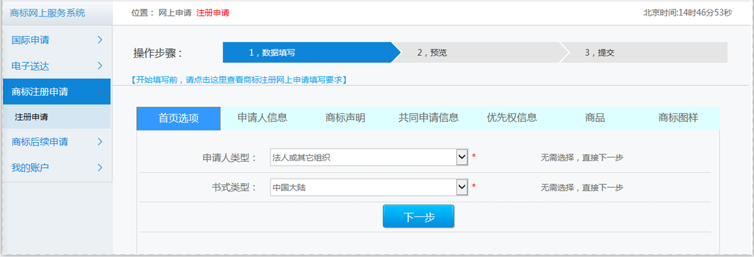
点击菜单栏中商标注册申请中的“注册申请”，进入注册申请信息填写页面。
填写要求
申请人类型
书式类型

Slide 19
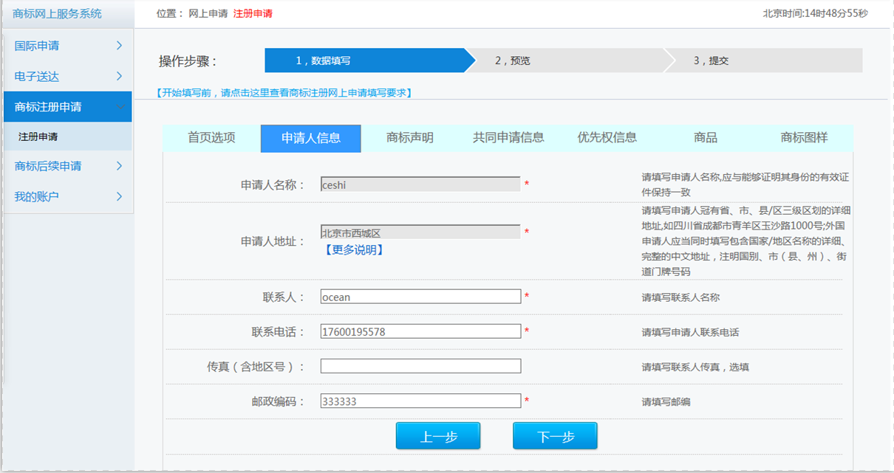
申请人名称
用户注册信息，无法修改
申请人地址
联系人
联系电话
传真
邮政编码

Slide 20
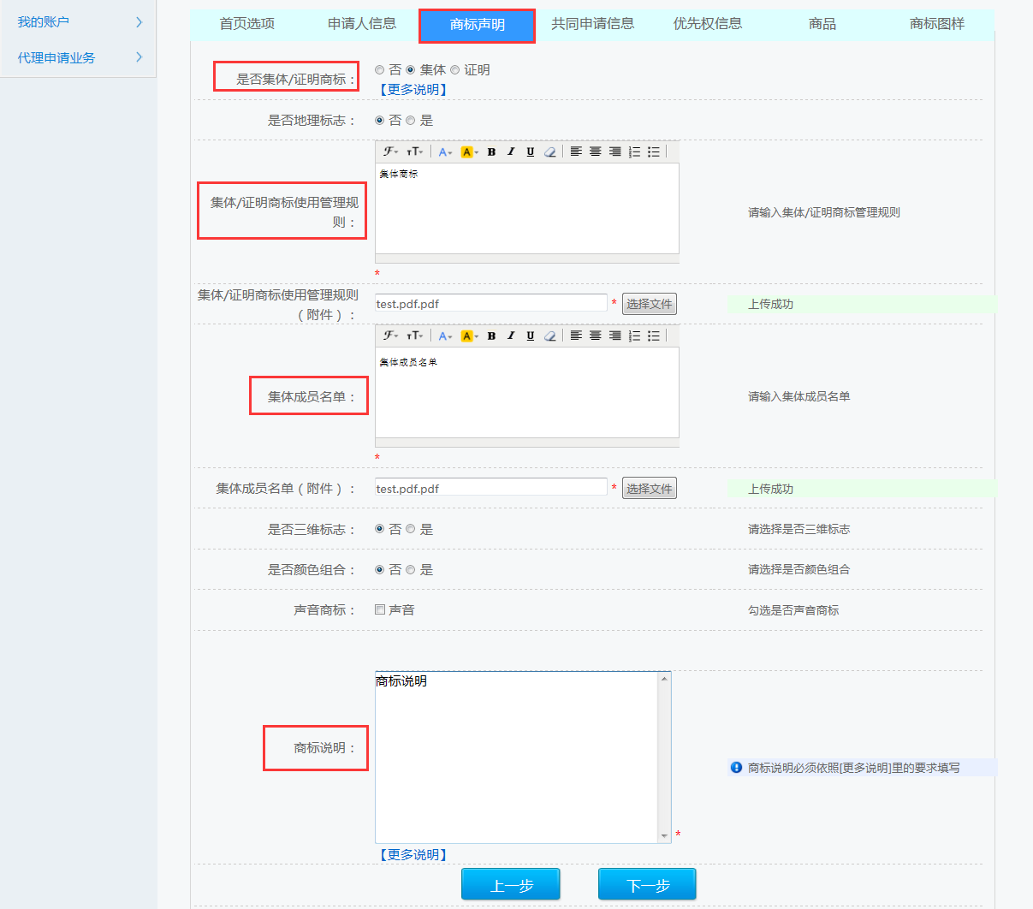
选择集体/证明商标时需填写集体成员名单和集体/证明商标使用管理规则，选择以地理标志作为集体/证明商标注册的还需上传相关文件。
是否集体/证明商标
集体/证明商标使用管理规则
集体成员名单
是否三维标志
是否颜色组合
声音商标
商标说明

Slide 21
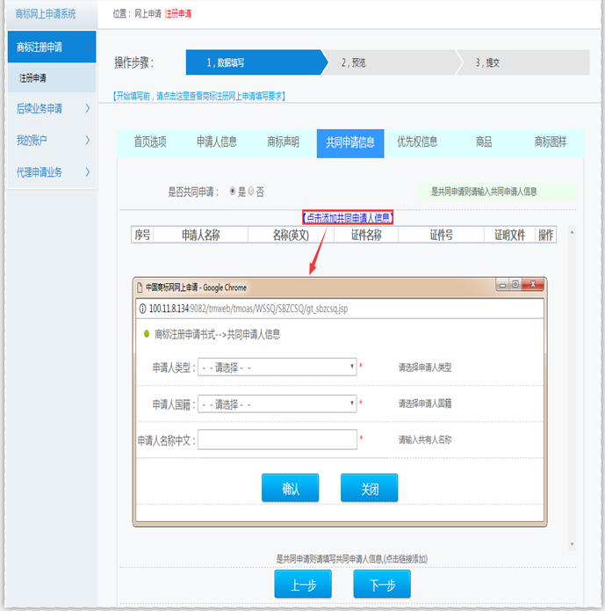
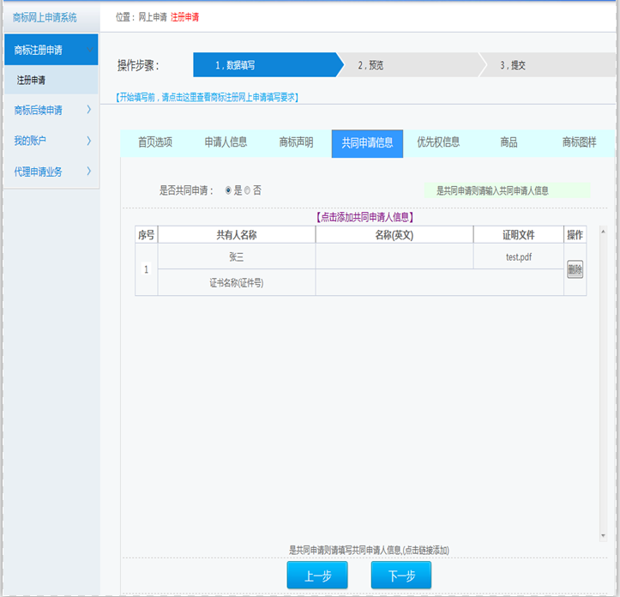
如存在共同申请人，需添加共同申请人信息。
是否共同申请
申请人类型
申请人国籍
申请人名称

Slide 22
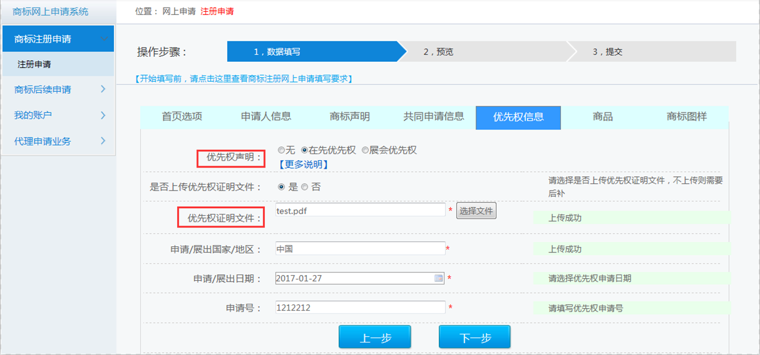
可选择是否上传优先权证明文件，不上传需后补。
优先权证明
是否上传优先权证明文件

Slide 23
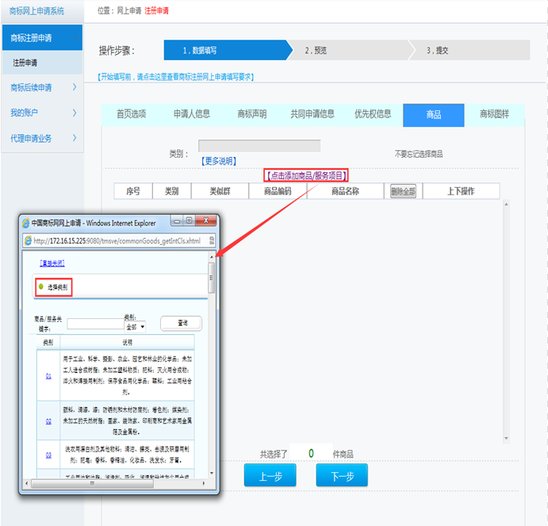
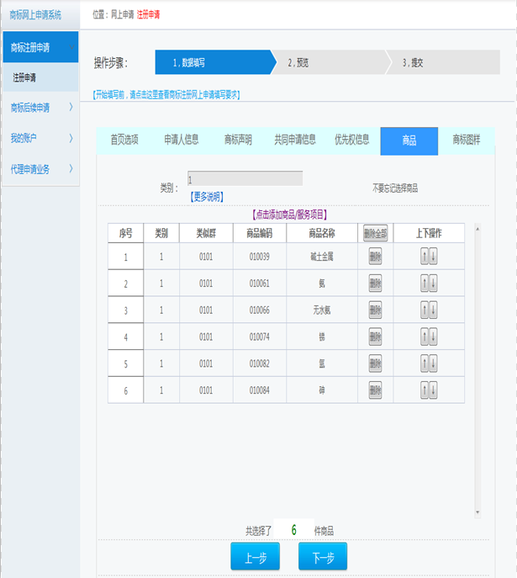
点击添加商品/服务项目，页面会弹出添加商品的窗口，页面中可以通过输入关键字或通过查询类别来查询商品的信息。目前网上服务系统仅支持规范商品的填报。
点击添加商品/服务项目

Slide 24
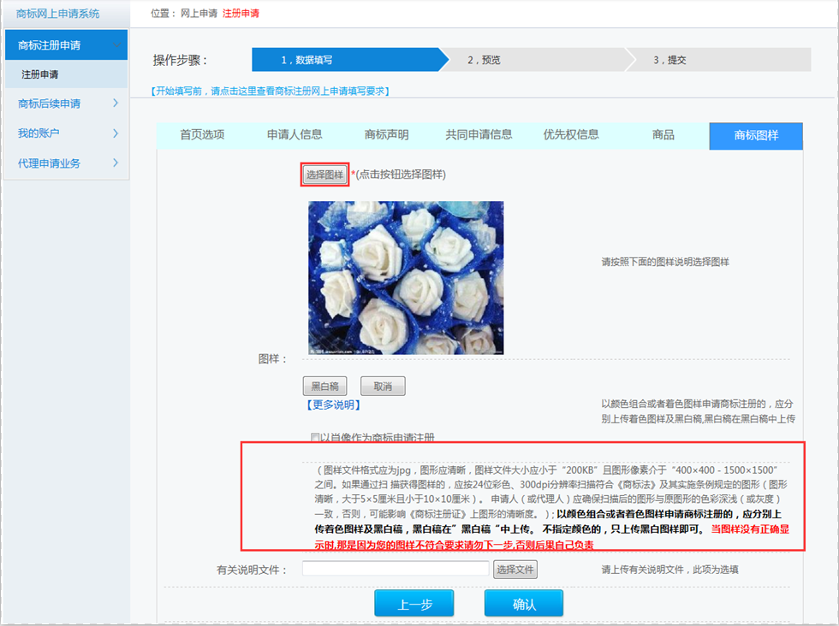
点击 “选择图样”即可上传图片，上传之前请仔细阅读下面的提示信息。
选择图样

Slide 25
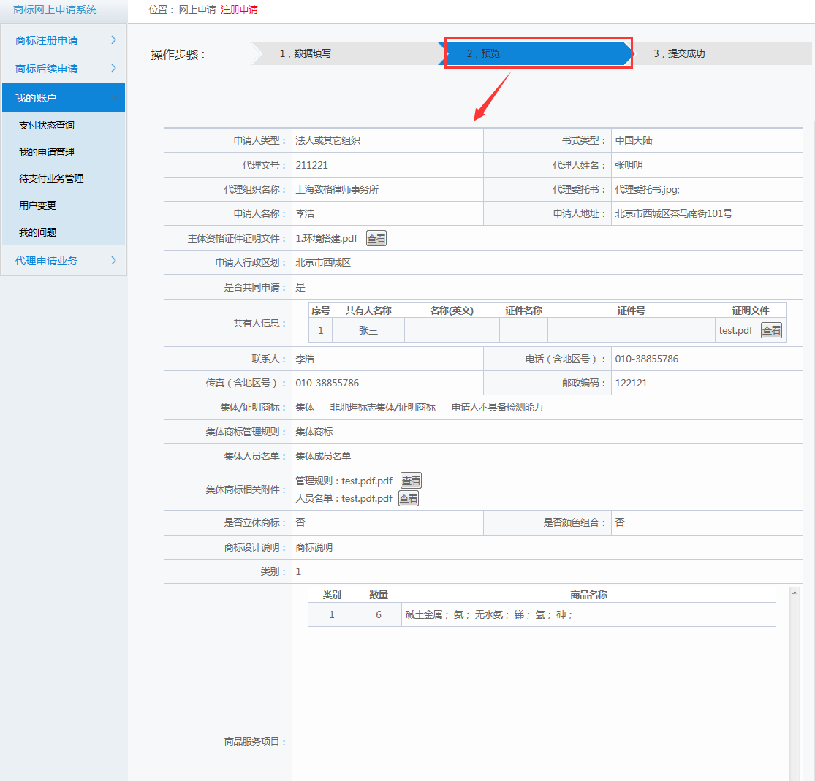

商标图样上传之后点击“确认”，进入预览页面。
预览

Slide 26
第三步：在线规费支付
提交申请当天无需缴费，商标局会在受理前向申请人发送缴费通知书（缴费通知书请登录用户系统“电子送达”里查看），申请人在接到缴费通知书后，按通知书里的要求在15日内完成缴费。

